Slide 2
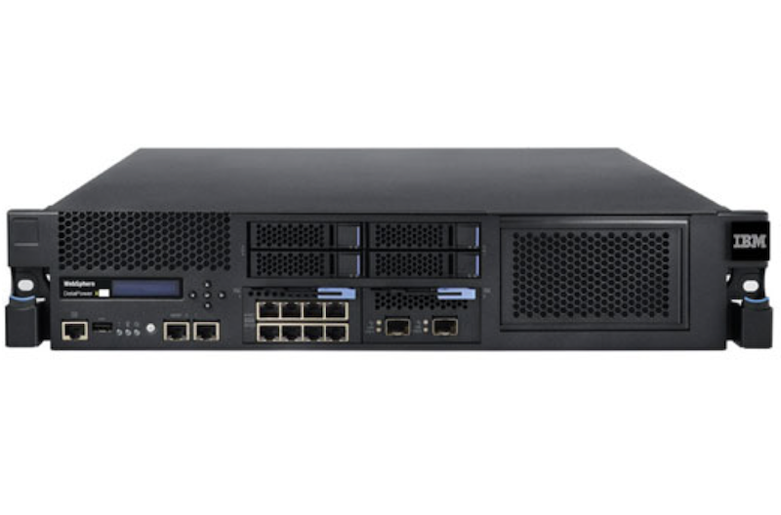
¿Qué Es el Datapower Gateway?
Combinación de Hardware y software cuyo propósito es satisfacer necesidades de seguridad , control e integración.

Slide 3
Datos Técnicos
Transformación de Datos | Políticas de Seguridad
● JavaScript (ECMAScript 6.0) | ● OAuth 2.0
● XML 1.0 | ● JSON Web Encryption (JWE)
● XML Schema 1.0 | ● JSON Web Signature (JWS)
● XPath 1.0, 2.0 (XQuery only) | ● JSON Web Token (JWT)
● XSLT 1.0 | ● JSON Web Key (JWK)
● XQuery 1.0 | ● WS-Security 1.0, 1.1

Slide 4
Datos Técnicos
Transporte y conectividad | Transporte seguro
● HTTP 1.1, HTTP/2, HTTPS, WebSocket Proxy | ● SSL versions 2 (deprecated) and 3
● FTP, FTPS, SFTP | ● TLS versions 1.0, 1.1 and 1.2 (hardware-accelerated on physical gateway)
● WebSphere MQ | ● Server Name Indication (SNI)
● WebSphere MQ File Transfer Edition (MQFTE) | ● Elliptical Curve Cryptography (ECC)
● TIBCO EMS | ● Perfect Forward Security (PFS)
● WebSphere Java Message Service (JMS)
● IBM IMS™ Connect & IMS Callout

Slide 5
Datos Técnicos
Llaves de seguridad | Web services
● RSA, 3DES, DES, AES, SHA, X.509, CRLs, OCSP | ● WS-I Basic Profile 1.0, 1.1 ● WS-Policy Framework
● PKCS#1, PKCS#5, PKCS#7, PKCS#8, PKCS#10, PKCS#12 | ● WS-Policy 1.2, 1.5 ● WS-Trust 1.3
● XKMS for integration with Tivoli® Security Policy Manager (TSPM) | ● WS-Addressing ● WS-Enumeration ● SOAP Attachment Feature 1.2
 | ● Multipurpose Internet Mail Extensions (MIME)
 | ● Universal Description, Discovery and Integration (UDDI versions 2 and 3)
 | ● WebSphere Service Registry and Repository (WSRR)

Slide 6

Multi-Protocol Gateway
Esto significa que el equipo puede recibir puede aceptar mensajes originados por el cliente en una variedad de protocolos, los protocolos mas utilizados.
https://www.ibm.com/support/knowledgecenter/SS9H2Y_7.1.0/com.ibm.dp.doc/mpgw_wizard.html

Slide 7
Donaciones por áreas de atención

Slide 8
Programas de Becas

Slide 9
Becas Mi Buen Vecino
La Beca Mi Buen Vecino es dirigida a Hijos naturales o adoptados de colaboradores de Banco General, S.A. y Subsidiarias. El colaborador (padre o madre) del aspirante debe tener un ingreso familiar igual o inferior a $2,200.00 mensuales.
La misma se otorga a jóvenes que culminen 6to. grado, 7mo. grado y 8vo. grado y que cumplan con todos los requisitos que la Fundación sus Buenos Vecinos exige.
El espíritu de la beca es darle la oportunidad a los jóvenes de acceder a colegios de reconocida trayectoria, que sus egresados se distinguen en el campo profesional. Colegios que ofrezcan una educación de calidad que les abra nuevas oportunidades de aprendizaje de acuerdo a las exigencias de la vida moderna.
La beca cubre: matrícula, mensualidad y libros.

Slide 10
Becas de Excelencia Sus Buenos Vecinos
Primer programa patrocinado unilateralmente por la Fundación y tiene como meta brindarle la oportunidad a jóvenes panameños de sobresalir académicamente.
Las becas son otorgadas a jóvenes, de escuelas públicas, que estén por ingresar a secundaria y demuestren estar entre los primeros tres lugares de sus promociones. Adicional a las excelentes calificaciones, los jóvenes deben estar dispuestos a esforzarse por mejorar su educación y manifestar una buena conducta y disciplina.
La Fundación se hace cargo de matrículas, mensualidades escolares, cursos de nivelación, textos y materiales escolares, uniformes y cuotas obligatorias para actividades del colegio. Aunado a esto, los jóvenes reciben cursos y charlas complementarias para su formación al igual de un seguimiento del desempeño de los mismos a lo largo de sus estudios secundarios.
“ Estoy muy contenta de esta oportunidad y orgullosa de mi misma” - Yelizbeth Graciela Vega Lee
“ Me siento nervioso pero es algo que voy a afrontar porque es una bendición que Dios nos dio
para ser alguien” – César Ortíz

